Slide 1

Notes:
Á meðan beðið er, skipt þegar gestir ávarpa fundinn

Slide 2

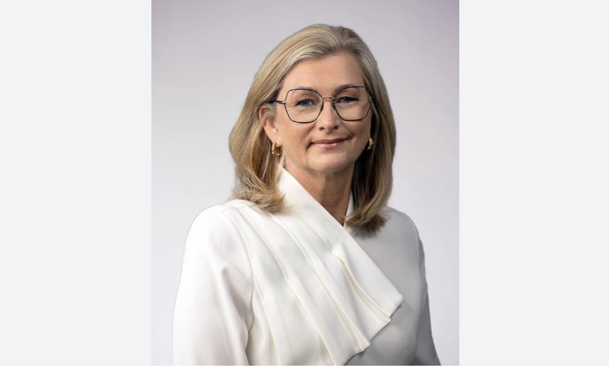
Heilbrigðisráðherra - Alma D Möller

Slide 3
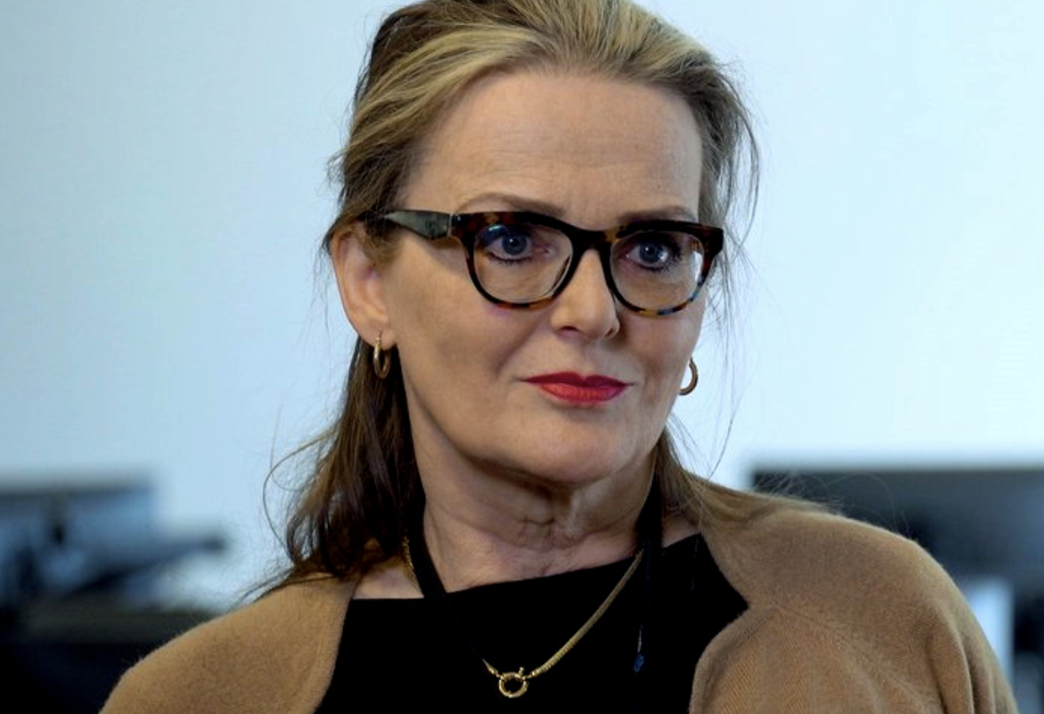
Landlæknir - María Heimisdóttir

Slide 4
Notes:
Glæra áður en Rakel ávarpar fundinn

Slide 5
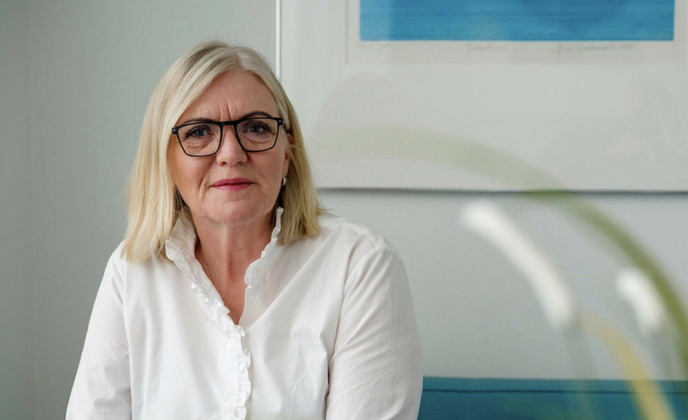
Forstjóri HSS - Guðlaug Rakel Guðjónsdóttir

Slide 6
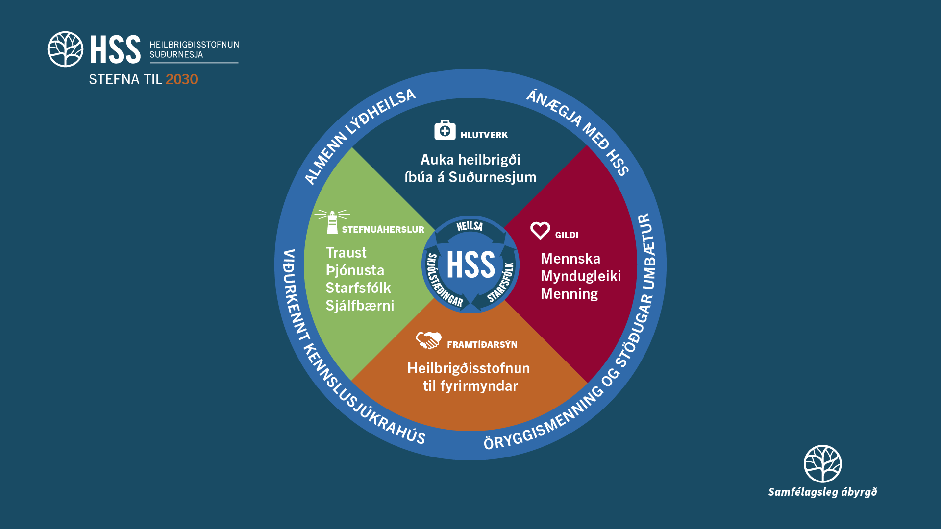
Notes:
Forstjóri

Slide 7
Notes:
Glæra áður en Kjartan ávarpar fundinn

Slide 8
Hugtakið „Sjálfbærni“
Brundtland skilgreiningin:
„Mannleg starfsemi sem fullnægir þörfum samtímans án þess að draga úr möguleikum framtíðarkynslóða til að fullnægja sínum þörfum.“
Solow skilgreiningin:
„…gefa framtíðarkynslóðum möguleikann og getuna til þess að hafa það jafn gott og við. Sjálfbærni eru fyrirmæli um að uppfylla ekki langanir okkar á kostnað afkomenda okkar.“

Slide 9
Sjálfbær rekstur HSS
Sjónarmið HSS:
Heilbrigðisstarfsemi sem fullnægir þörfum samtímans og hugar markvisst að því að tryggja auðlindir og getu til að mæta þörfum framtíðarinnar.
Við kjörnum þessa hugsun með því að segja
„Heilbrigðisstofnun til fyrirmyndar“

Slide 10
Hvað er þá sjálfbær rekstur HSS?
Að tryggja að vel sé farið með þær auðlindir sem reksturinn byggir á:
Útgjöld séu innan fjárheimilda
  Að HSS afli þeirra tekna sem stofnuninni ber að afla
  Að viðhalda góðu upplýsingafæði til stjórnvalda um árangur og áskoranir í rekstri
Þjónustugeta og þjónustustig sé viðeigandi fyrir þarfir umdæmisins og þjónustan sé aðgengileg
Mannauður sé virkur, áhugasamur í starfi stofnunarinnar og veiti góða þjónustu
Byggja upp getu til að efla þekkingar- og menntunarstig svo gæði séu ætíð tryggð
Aðbúnaður og aðstaða sé við hæfi og styðji við góða þjónustuupplifun
Að þátttaka HSS í samfélaginu byggist á trausti, gegnsæi og virkri svörun

Slide 11
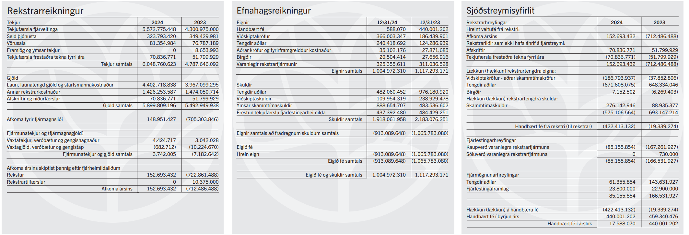
Ársreikningur HSS
Notes:
Við sjáum mynd
Rekstrarreikningur
Hann sýnir hvað gerðist á ákveðnu tímabili.
Hvað HSS hafði í tekjur og hvað fór í kostnað á árinu 2024.
Efnahagsreikningur
Hann sýnir stöðu mála frá upphafi
Hver er fjárhagsstaða HSS, hvað á stofnunin og hvað skuldar hún.
Stofnunin á í raun litlar eignir, enga fasteignir og bara þau tæki og tól sem nauðsynleg eru til að sinna þjónustunni.
Sjóðstreymi
Hvaðan komu peningarnir og hvert fóru þeir.

Slide 12
Ársreikningur HSS
Notes:
Markverðar breytingar milli ára og endurspeglast í ársreikningi eru einna helst:
Tekjur jukust um 26,3% milli ára, úr 4,78 milljörðum í 6,05 milljarða.
Bein sala á heilbrigðisþjónustu drógst saman um 8,9% en það sem tölurnar sýna ekki er að sala þjónustu til einstaklinga drógst saman um 18,8% en 189% aukning varð á sölu til annarra stofnana og fyrirtækja.

Slide 13
Ársreikningur HSS
Notes:
Gjöld jukust um 7,4% milli ára, úr 5,49 milljörðum í 5,90 milljarða.
Laun, launatengd gjöld og starfsmannakostnaður jókst um 11%, úr 3,97 milljöðrum í 4,40 milljarða.
Fjöldi stöðugilda fór úr 242,9 í 260,6, aukning um 7,3%.
Meðallaun á stöðugildi hækkuðu því um 3,4% á árinu. Annar rekstrarkostnaður dróst saman um 3,2%, fór úr 1,47 milljörðum í 1,43 milljarða.
Hærri launakostnaður og lægri rekstrarkostnaður, saman gerir þetta að verkum að hlutfall launakostnað fer úr 72,1% í 74,4%

Slide 14
Ársreikningur HSS
Notes:
Rekstrarafgangur var 2,5% af tekjum, 152 milljónir.

Slide 15
Vorum við sjálfbær 2024?
Gerðum við það sem við sögðumst ætla að gera og fórum vel með auðlindirnar sem reksturinn byggir á?
Útgjöld innan fjárheimilda
  Viðskiptaskilmálar kynntir, útskuldun aukist til muna milli stofnana og við skiluðum rekstrarafgangi, 150 milljónum
Þjónustugeta og þjónustustig viðeigandi fyrir þarfir umdæmisins og þjónustan sé aðgengileg
  Ráðning lækna, opin síðdegisvakt, öflug heimahjúkrun
Mannauður sé virkur, áhugasamur í öllum starfi stofnunarinnar og veiti góða þjónustu
  Aukin þjónusta, áhersla á aukna upplýsingagjöf og meiri bein samskipti, sýnileiki og svörun stjórnenda, úreltum innri vef lokað
Byggja upp getu til að efla nýsköpun, þekkingar- og menntunarstig svo gæði séu ætíð sem mest
  RetinaRisk, lyfjaróbotar, námskeið, HSS verði viðurkennt kennslusjúkrahús
Aðbúnaður og aðstaða við hæfi og styðji við góða þjónustuupplifun
  Endurnýjun húsnæðis og húsbúnaðar, aðgerðir í átt að auknu upplýsingaöryggi
Að þátttaka HSS í samfélaginu byggist á trausti og virðingu, gegnsæi og virkri svörun
  Aukinn sýnileiki, virkari þátttaka, íbúasamráð, hætt að nota innheimtufyrirtæki

Slide 16
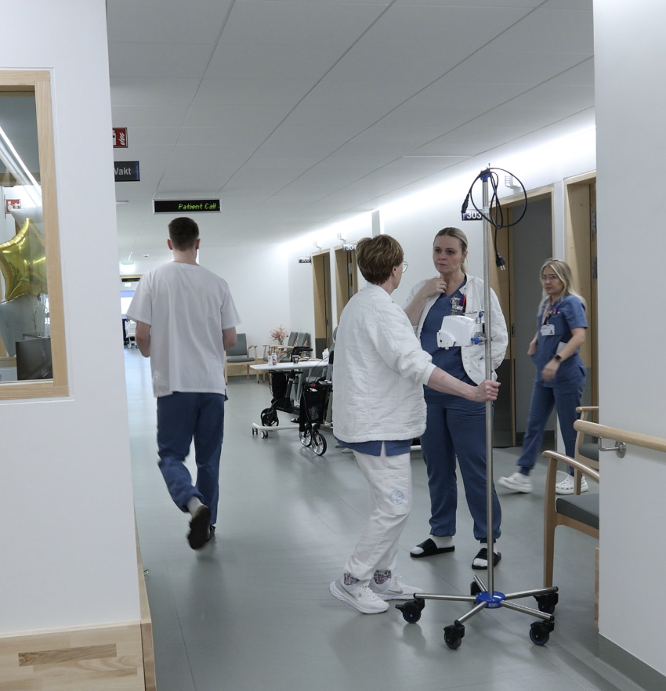
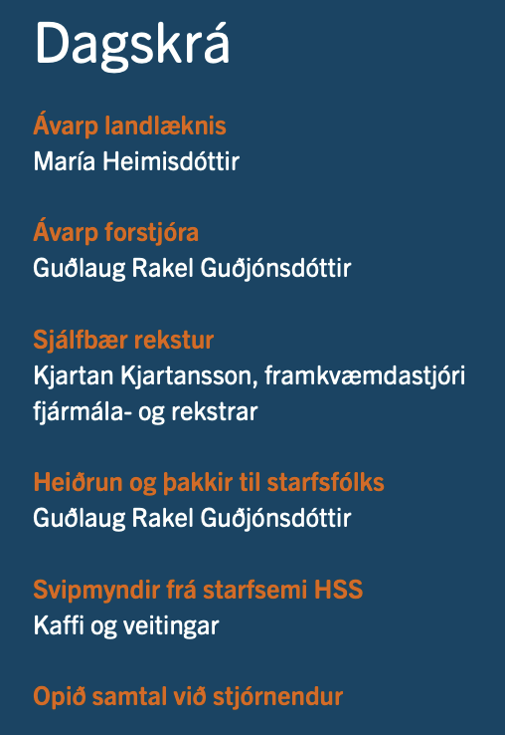
Heiðrun og þakkir
til starfsfólks
Notes:
Glæra áður en starfsólk er heiðrað

Slide 17

Heiðrun
Notes:
Glæra á meðan starfsfólk er heiðrað

Slide 18
Notes:
Glæra áður en fólk fer í kaffi og spjall

Slide 19
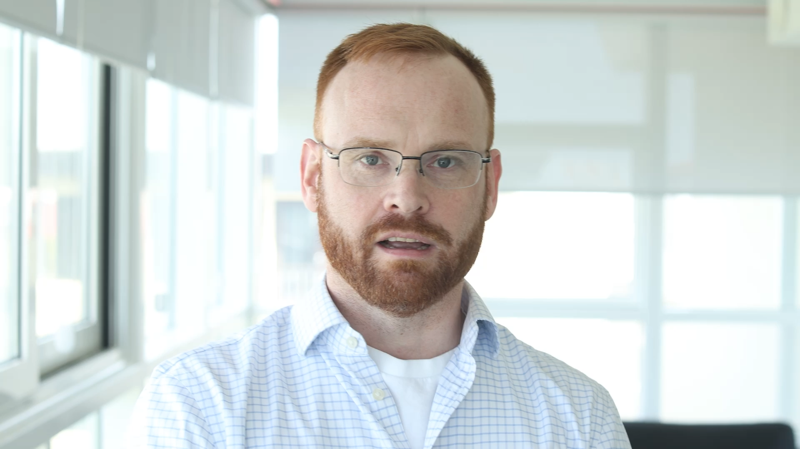
Notes:
Glæra / video á meðan fólk sækir sér kaffi

Slide 20

Notes:
Samtal við íbúa

